Slide 1

Replicating Persistent Memory Key-Value Stores with Efficient RDMA Abstraction
汇报人：秦庚辰

Slide 2


目录/Contents
01 背景介绍
02 系统设计
03 性能分析
04 结论
Notes:
接下来我将从以下四个方面来介绍这篇论文。

Slide 3




背景介绍：复制分布式键值存储
复制分布式键值存储 (KVS) 支持许多应用程序
耐用性 🢥 存储设备（HDD、SSD）
高可用性 🢥 数据复制
如何利用现代硬件来优化复制 KVS 的延迟？

Slide 4
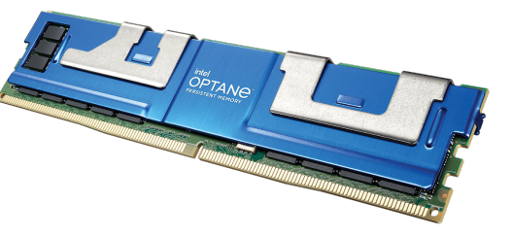





背景介绍：持久性内存
使用持久内存 (PM) 进行存储
通过加载/存储指令进行字节寻址
低延迟（小型 I/O 约为 100 纳秒）
高带宽（每个 DIMM 2GB/s 写入和 6GB/s 读取）
CPU
PM
TCP/IP Stack
Backup 1
CPU
PM
Put(K, V)
TCP/IP Stack
RPC: Replicate(K, V)
RPC
Client
CPU
PM
TCP/IP Stack
Primary
Backup 2

Slide 5
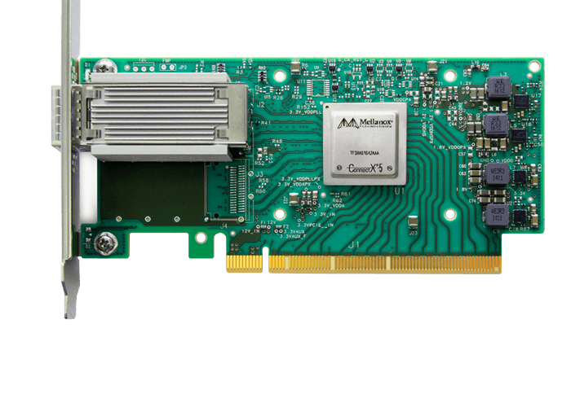

背景介绍: RDMA网络
使用 RDMA 进行网络
绕过操作系统内核：线程直接与网卡交互
硬件卸载：例如可靠性（RC 模式）、分组化
高性能：~2μs RTT，100-400Gbps
CPU
Backup 1
RNIC
CPU
RNIC
PM
PM
Put(K, V)
RPC: Replicate(K, V)
RPC
Client
CPU
Primary
Backup 2
RNIC
PM

Slide 6
背景介绍：单边复制
使用单侧 WRITE 进行复制
RDMA 提供单侧 RDMA 写入/读取，绕过远程 CPU
主节点通过 RDMA WRITE 将复制的对象推送到备份节点的 PM
消除关键路径中备份的 RPC 排队和 CPU 执行
E.g., Mu (OSDI’20, DRAM-based)
CPU
Backup 1
RNIC
CPU
RNIC
PM
PM
Put(K, V)
RDMA_WRITE(K, V)
RPC
Client
CPU
Primary
Backup 2
RNIC
PM

Slide 7




背景介绍：写放大
每个服务器保存多个备份日志并接收小型 RDMA WRITE
分片导致的备份日志数量：
每个服务器充当许多分片的备份
分配大量备份日志，每个日志都容纳来自远程线程（主线程）的 RDMA WRITE
FaRM 每台服务器有数千个备份日志
#log = (#server – 1) * #(threads per server)
Server A Server B Server A Server C Server D Thread 1 Thread 1 Thread 2 Thread 5 Thread 4
RDMA WRITE
backup logs
小对象引起的RDMA小写问题:
在Meta最大的KVS ZippyDB中，平均对象大小为90.8B（FAST’20）
在 Twitter，平均推文少于 33 个字符（Kangaroo、SOSP’21）
……

Slide 8



背景介绍：写放大
PM 设备具有具有块级内部访问粒度的字节接口
Optane PM: 256B XPLine; CXL-SSD: Flash Page
设备组合相邻的小写入来控制设备级写入放大（DLWA）
PM 设备更喜欢大写入或顺序小写入
KVS 中的单向复制：随机小写入
Request Bandwidth Media Bandwidth
Bandwidth (GB/s)
6
6
4
4
1.70X
2.49X
严重的设备级别写放大问题
2
2
64B remote PM writes
128B remote PM writes
0
0
36 72 108 144
36 72 108 144
# of backup logs

Slide 9
背景介绍：如何优化设备级别写放大
使用软件批处理？
在超时内累积小量写入，然后通过一次 RDMA WRITE 将批量写入发送到远程备份日志
问题:
引入额外的延迟，消除极低延迟硬件（PM、RDMA）的优势
GET操作和分片减少了批处理的机会
我们能否在不引起任何软件延迟的情况下减轻 DLWA 的影响？

Slide 10
系统设计： 新的RDMA抽象: Rowan
Rowan (远程写聚合):
接收端网卡将远程写入顺序登陆到 PM，并返回 ACK
接收端网卡决定目的地址
- RDMA WRITE 不需要每个远程线程日志区域
Writes from different threads
优势
低延迟：单侧，发送方/接收方无延迟低 DLWA：顺序小写入
Increasing address order
PM
Rowan Abstraction (Receiver-side)
简单的 RDMA 抽象，但如何使用商用 RDMA NIC 来实现它？

Slide 11
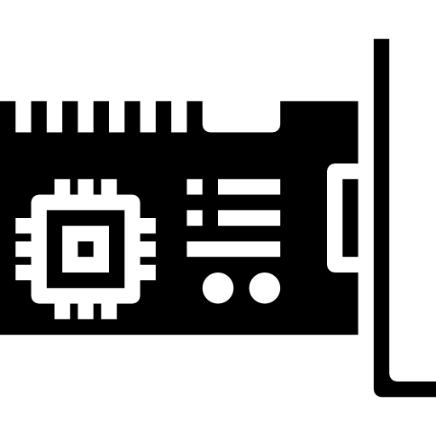
系统介绍：观察
观察1:
RC 模式下的 RDMA SEND 在数据路径上是单侧的
控制路径：接收器的CPU通过RDMA RECV准备接收缓冲区
数据路径：接收器的 NIC 执行所有任务：DMA 数据，并返回硬件 ACK
观察 2:
在接收队列 (RQ) 中，接收缓冲区按顺序消耗
接收方网卡弹出关联 RQ 中的第一个缓冲区并将数据放入其中
❶ pop the first buffer and DMA data to it
❷ return an ACK
head
RQ
tail

Slide 12


系统介绍：基本结构
Rowan 基础结构
RC 队列对 (QP)，启用硬件 ACK
共享接收队列 (SRQ)
来自不同远程 QP 的 SEND 请求使用相同的 RQ
控制路径：控制线程
按地址递增顺序将 64B PM 缓冲区推送到 SRQ
SRQ 的轮询完成队列 (CQ)
数据路径：网卡
1)将 SRQ 中的第一个缓冲区和 DMA 数据弹出到其中
2)返回ACK并生成CQ条目
32B
Senders
56B
384B
RDMA NIC
pop and DMA
generate CE
addr: 0x040
addr: 0x080
addr: 0x120
CQ
poll
push 64B PM bufs
Shared RQ
Receiver
Control Thread

Slide 13


系统介绍：基本结构
Rowan 基础结构
RC 队列对 (QP)，启用硬件 ACK
共享接收队列 (SRQ)
来自不同远程 QP 的 SEND 请求使用相同的 RQ
控制路径：控制线程
按地址递增顺序将 64B PM 缓冲区推送到 SRQ
SRQ 的轮询完成队列 (CQ)
数据路径：网卡
1)将 SRQ 中的第一个缓冲区和 DMA 数据弹出到其中
2)返回ACK并生成CQ条目
384B
Senders
RDMA NIC
pop and DMA generate CE
32B
addr: 0x040
Continuous 128B
addr: 0x080
56B
addr: 0x120
CQ
poll
来自不同发送方的写入可以
组合到同一个 PM 内部块中
push 64B PM bufs
Shared RQ
Receiver
Control Thread

Slide 14


系统介绍：基本结构
Rowan 基础结构
RC 队列对 (QP)，启用硬件 ACK
共享接收队列 (SRQ)
来自不同远程 QP 的 SEND 请求使用相同的 RQ
控制路径：控制线程
按地址递增顺序将 64B PM 缓冲区推送到 SRQ
SRQ 的轮询完成队列 (CQ)
数据路径：网卡
1)将 SRQ 中的第一个缓冲区和 DMA 数据弹出到其中
2)返回ACK并生成CQ条目
Senders
RDMA NIC
pop and DMA generate CE
32B
addr: 0x040
Continuous 128B
addr: 0x080
56B
384B
addr: 0x1³2⁸0 ^{4B > 64BCQ}
QPs turn into err_{p}o_{ol}r_{l} state
How to handle it ?
来自不同发送方的写入可以
组合到同一个 PM 内部块中
push 64B PM bufs
Shared RQ
Receiver
Control Thread

Slide 15


系统介绍：处理可变大小的写入
利用多数据包 (MP) RQ
新型RQ，CX-4/5/6网卡支持
每个接收缓冲区可以容纳多个SEND
定义步幅（例如右图中的 64B）
- 每条消息都有一个跨步对齐的起始地址
0x000000
0x000040
0x000080
Senders
RDMA NIC
pop and DMA
generate CE
32B
56B
384B
4MB PM buf
CQ
4MB PM buf
poll
Rowan 支持可变大小的写入，
同时结合小写入来缓解 DLWA
push 4MB PM bufs
Control
MP SRQ
Thread
Receiver

Slide 16


系统介绍：控制路径优化
32B
Senders
避免控制线程成为瓶颈
数据路径：> 50Mops/s
控制线程的两个任务：
❶ 将 PM 缓冲区推送至 MP SRQ
❷ 轮询 CQ（RDMA RECV 不能取消信号通知）
低开销 RDMA RECV：
使用 MP 功能的大型接收缓冲区（例如 4MB）
一次发布一批 RDMA RECV
56B
384B
RDMA NIC
pop and DMA
generate CE
4MB PM buf
CQ
4MB PM buf
push a batch of 4MB
PM bufs
MP SRQ
Receiver
Control Thread

Slide 17

系统介绍：控制路径优化
32B
Senders
避免控制线程成为瓶颈
数据路径：> 50Mops/s
控制线程的两个任务：
❶ 将 PM 缓冲区推送至 MP SRQ
❷ 轮询 CQ（RDMA RECV 不能取消信号通知）
低开销 RDMA RECV：
使用 MP 功能的大型接收缓冲区（例如 4MB）
一次发布一批 RDMA RECV
消除 CQ 轮询
环形结构的CQ和NIC可以覆盖CQ表项
56B
384B
RDMA NIC
pop and DMA
generate CE
4MB PM buf
CQ
4MB PM buf
push a batch of 4MB
PM bufs
MP SRQ
Receiver
Control Thread

Slide 18


系统介绍：Rowan-KV
日志结构的数据布局
主备复制
每台服务器三个组件
由一个 Rowan 实例管理的单个备份日志
线程主日志
每个分片 DRAM 哈希索引
Client
Configuration Manager
Shard ID | Primary | Backup
A, B | 1 | {2,3}
… | … | …
Server 2
Hash Index
D E F A B
A B
DRAM
PM
A B
Backup log
Primary log
Server 1
Server 2

Slide 19
系统介绍：Rowan-KV
日志结构的数据布局
主备复制
每台服务器三个组件
由一个 Rowan 实例管理的单个备份日志
线程主日志
每个分片 DRAM 哈希索引
PUT 操作的工作流程
- ❶ 客户端向主节点 (P) 发送 RPC
Client
Configuration Manager
Shard ID | Primary | Backup
A, B | 1 | {2,3}
… | … | …
Server 2
Hash Index
D E F A B
A B
DRAM
KV
PM
A B
Backup log
Primary log
Server 1
Server 2

Slide 20
系统介绍：Rowan-KV
日志结构的数据布局
主备复制
每台服务器三个组件
由一个 Rowan 实例管理的单个备份日志
线程主日志
每个分片 DRAM 哈希索引
PUT 操作的工作流程
❶ 客户端向主节点 (P) 发送 RPC
❷ P 将条目 E 追加到本地主日志
Client
Configuration Manager
Shard ID | Primary | Backup
A, B | 1 | {2,3}
… | … | …
Server 2
Hash Index
D E F A B
A B
DRAM
KV
PM
A B
KV
Backup log
Primary log
Server 1
Server 2

Slide 21
系统介绍：Rowan-KV
日志结构的数据布局
主备复制
每台服务器三个组件
由一个 Rowan 实例管理的单个备份日志
线程主日志
每个分片 DRAM 哈希索引
PUT 操作的工作流程
❶ 客户端向主节点 (P) 发送 RPC
❷ P 将条目 E 追加到本地主日志
❸ P 通过Rowan将E写入所有备份的备份日志中
Client
Configuration Manager
Shard ID | Primary | Backup
A, B | 1 | {2,3}
… | … | …
Server 2
Hash Index
D E F A B
A B
DRAM
KV
PM
A
B
KV
Primary log
Backup log
KV
Server 1
Server 2

Slide 22
系统介绍：Rowan-KV
日志结构的数据布局
主备复制
每台服务器三个组件
由一个 Rowan 实例管理的单个备份日志
线程主日志
每个分片 DRAM 哈希索引
PUT 操作的工作流程
❶ 客户端向主节点 (P) 发送 RPC
❷ P 将条目 E 追加到本地主日志
❸ P 通过Rowan将E写入所有备份的备份日志中
❹ P 等待来自备份 NIC 的硬件 ACK
Client
Configuration Manager
Shard ID | Primary | Backup
A, B | 1 | {2,3}
… | … | …
Server 2
Hash Index
D E F A B
A B
DRAM
KV
PM
A
B
KV
Primary log
Backup log
KV
Server 1
Server 2

Slide 23
系统介绍：Rowan-KV
日志结构的数据布局
主备复制
每台服务器三个组件
由一个 Rowan 实例管理的单个备份日志
线程主日志
每个分片 DRAM 哈希索引
PUT 操作的工作流程
❶ 客户端向主节点 (P) 发送 RPC
❷ P 将条目 E 追加到本地主日志
❸ P 通过Rowan将E写入所有备份的备份日志中
❹ P 等待来自备份 NIC 的硬件 ACK
❺ P 更新索引，指向主日志中的E
Client
Configuration Manager
Shard ID | Primary | Backup
A, B | 1 | {2,3}
… | … | …
Server 2
Hash Index
D E F A B
A B
DRAM
KV
PM
A B
KV
Primary log
Backup log
KV
Server 1
Server 2

Slide 24
系统介绍：Rowan-KV
日志结构的数据布局
主备复制
每台服务器三个组件
由一个 Rowan 实例管理的单个备份日志
线程主日志
每个分片 DRAM 哈希索引
PUT 操作的工作流程
❶ 客户端向主节点 (P) 发送 RPC
❷ P 将条目 E 追加到本地主日志
❸ P 通过Rowan将E写入所有备份的备份日志中
❹ P 等待来自备份 NIC 的硬件 ACK
❺ P 更新索引，指向主日志中的E
❻ P 返回响应
Client
Configuration Manager
Shard ID | Primary | Backup
A, B | 1 | {2,3}
… | … | …
OK
Server 2
Hash Index
D E F A B
A B
DRAM
KV
PM
A B
KV
1）低延迟：单边复制
Backup log
Primary log
KV
2）低DLWA：日志结构&Rowan合并复制写入单个备份日志

Slide 25



性能分析：Rowan
远程线程通过一个 Rowan 实例同时对 PM 服务器执行 PM 写入
在 PM 服务器中，18 个核心执行本地顺序 PM 写入
Request Bandwidth Media Bandwidth
Throughput (Mops/s)
RDMA write Rowan
1.85×
Bandwidth (GB/s)
6
6
60
4
4
40
1.78×
2
64B remote PM write
36 72 108 144
2
128B remote PM write
36 72 108 144
20
0
0
0
# of remote thread
64B
128B
Rowan可以很大程度上消除设备级写入放大（DLWA），因此具有比RDMA WRITE更高（1.85倍）的吞吐量

Slide 26
性能分析：Rowan-KV
与使用不同复制方法的 KVS 进行比较（6 个服务器，8 个客户端）
PUT/GET: 50%/50%;与使用不同复制方法的 KVS 进行比较（6 个服务器，8 个客户端）
批量RDMA写入：5us超时或256B批量写入
Rowan RPC
RDMA write
Batched RDMA write
25
20
15
10
5
0
8
Latency (us)
6
4
2
0
PUT Latency
GET Latency
20 40 60
20 40 60
Throughput (Mops/s)
(a) Throughout vs. Latency
在写入密集型工作负载下，与 RPC 和 RDMA WRITE 相比，Rowan 提高了 KVS 的吞吐量（分别提高了 1.2 倍和 1.4 倍）并降低了 PUT 延迟（分别提高了 1.8 倍和 2.1 倍）

Slide 27




性能分析：Rowan-KV
与使用不同复制方法的 KVS 进行比较（6 个服务器，8 个客户端）
PUT/GET: 50%/50%;与使用不同复制方法的 KVS 进行比较（6 个服务器，8 个客户端）
批量RDMA写入：5us超时或256B批量写入
Rowan RPC
RDMA write
Batched RDMA write
Request BW Media BW
25
20
15
10
5
0
8
Latency (us)
6
4
2
0
20
10
PUT Latency
^{GET Latency}
0
20 40 60
20 40 60
RPC
Throughput (Mops/s)
Rowan
Batching
RDMA write
(a) Throughout vs. Latency
(b) DLWA
Rowan 很大程度上消除了 DLWA，例如 RPC

Slide 28

性能分析：KVS纵向比较
Clover [ATC’20]:用于复制的单侧读/写
HermesKV [ASPLOS’20]:通过 RPC 的广播复制协议
6台服务器
Rowan-KV Clover HermesKV
Throughput (Mops/s)
(a) ZippyDB Obj (b) 4KB Obj
24.5×
100
10
50
1.98×
5
0
0
50% Put
5% Put
50% Put
5% Put
在写入密集型工作负载（即 50% PUT）下，当对象较小时，Rowan-KV 的性能显着优于 Clover 和 HermesKV（24.5 倍和 1.98 倍）

Slide 29


性能分析：KVS纵向比较
Clover [ATC’20]:用于复制的单侧读/写
HermesKV [ASPLOS’20]:通过 RPC 的广播复制协议
6台服务器
Rowan-KV Clover HermesKV
Throughput (Mops/s)
(a) ZippyDB Obj (b) 4KB Obj
24.5×
100
10
50
1.98×
Rowan-KV仍具有性能优势
当对象很大时（例如 4KB）
0
0
50% Put
5% Put
50% Put 5% Put
在写入密集型工作负载（即 50% PUT）下，当对象较小时，Rowan-KV 的性能显着优于 Clover 和 HermesKV（24.5 倍和 1.98 倍）

Slide 30
结论
单边复制可以实现极低的延迟
从关键路径中消除备份的软件延迟（RPC 队列、CPU 执行）
用于复制的 RDMA WRITE 会导致 PM 上出现严重的设备级写入放大
为远程线程预分配许多日志
工作负载中的小对象与 PM 设备中的块级内部访问粒度
本文提出了 Rowan，一种单边的 RDMA 抽象
将并发远程小写入转换为单个写入流
基于Rowan的KVS实现了高性能，同时很大程度上消除了DLWA

